Slide 1
Взаимное расположение
графиков линейных функций.

Slide 2

Веселый тест
Интеллектуальная разминка

Slide 3
1. Какие числа употребляются при счете а)природные; б)натуральные; в)искусственные;
2. Как называют верхний угол футбольных ворот а) девятка; б) десятка; в)пятерка;
3. Какими бывают современные фотоаппараты а)цифровые; б)числовые; в)дробные;
4. Как называется расстояние между двумя отметками на измерительной шкале? а)сложение; б)умножение; в)деление;
5. Что получается при делении чисел? а)частное; б)общественное; в)коллективное;
6. Что иногда производят с персоналом предприятия? а)упрощение; б)сокращение; в)вынесение за скобки
7. Какие геометрические фигуры являются спортивными гимнастическими снарядами? а)ромбы; б)квадраты; в)кольца
8. Каким математическим словом характеризуют необщительного, скрытного человека? а)прямолинейный; б)замкнутый; в)вогнутый;
ПРОВЕРКА

Slide 4

1. Какие числа употребляются при счете а)природные; б)натуральные; в)искусственные;
2. Как называют верхний угол футбольных ворот а) девятка; б) десятка; в)пятерка;
3. Какими бывают современные фотоаппараты а)цифровые; б)числовые; в)дробные;
4. Как называется расстояние между двумя отметками на измерительной шкале? а)сложение; б)умножение; в)деление;
5. Что получается при деление чисел? а)частное; б)общественное; в)коллективное;
6. Что иногда производят с персоналом предприятия? а)упрощение; б)сокращение; в)вынесение за скобки
7. Какие геометрические фигуры являются спортивными гимнастическими снарядами? а)ромбы; б)квадраты; в)кольца
8. Каким математическим словом характеризуют необщительного, скрытного человека? а)прямолинейный; б)замкнутый; в)вогнутый;
МОЛОДЦЫ!

Slide 5
Проверьте принадлежность точки графику функции y=-2x
А(4;-8),
В(-10,20),
С(0,5; -2),
Т (-¼;½)

Slide 6
Найдите значение функции или аргумента
Функция задана формулой y=2x+5. Найдите значение функции, соответствующее значению аргумента, равному -3;0;5
Функция задана формулой y=4x-9. Найдите значение аргумента, при котором функция принимает значение -1;0;3

Slide 7
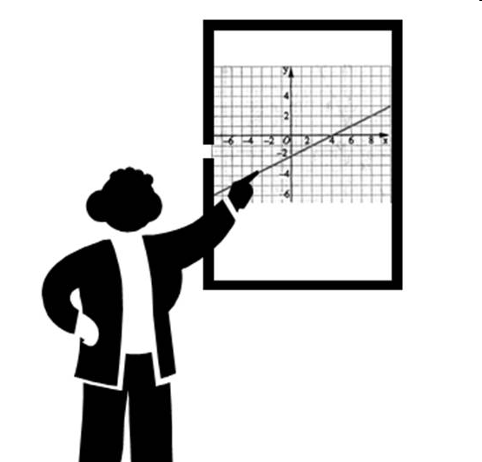
Тема урока
Взаимное расположение графиков линейных функций
ЦЕЛИ:
1)Изучить особенности взаимного расположения графиков линейных функций с учетом значения коэффициентов k и m линейной функции у = kx + m .
2)Научиться определять по формулам , задающим функции, взаимное расположение их графиков;

Slide 8

Экспресс-опрос
Какую функцию называют линейной?
Что является графиком линейной функции?
Какую функцию называют прямой пропорциональностью?
Скорость распространения звука в воздухе в зависимости от температуры может быть найдена по формуле v = 331+0,6t , где v – скорость, а t – температура? (коэффициенты?)

Slide 9
Какая из перечисленных функций не является линейной?
а) у=2-5х; д)у=х² -3
б) у= 3х; е) у=5
в) у= 2/х + 7; ж) х=5
г) у= х/2 +1 з) у =-11х + 3
Сколько точек, кроме начала координат, достаточно для построения графика прямой пропорциональности?

Slide 10
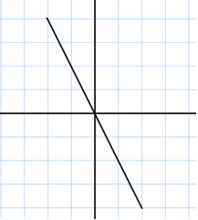
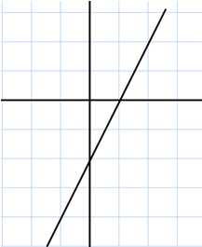
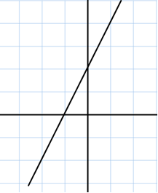
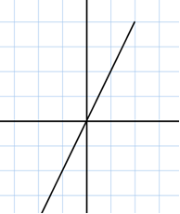
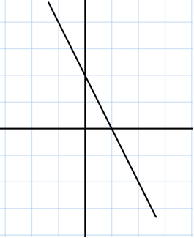
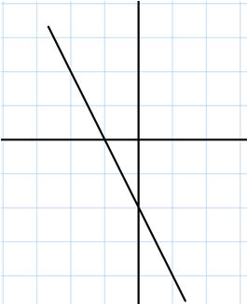
Установите соответствие между графиком линейной функции и ее формулой
у=2х
у=-2х
у=2х+2
у=2х-2
у=-2х+2
у=-2х-2

Slide 11
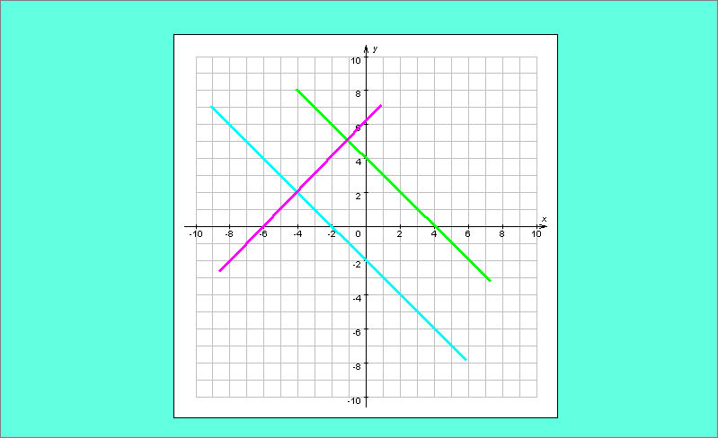
у=к₁х+в₁
а) определите знак коэффициентов к
б) сравните к₁ и к₂
в) сравните к₁ и к₃
г) сравните к₂ и к₃
у=к₂ х+в₂
у=к₃ х+в₃

Slide 12
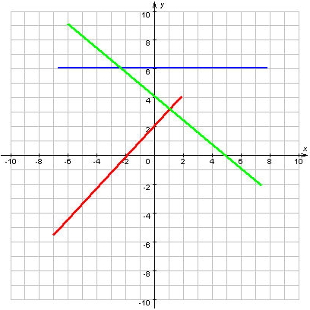
Расположите значения
к₁ , к₂ , к₃ , в порядке возрастания
у=к₃ х+m₃
у=к₁х+m₁
у=к₂ х+m₂

Slide 13
На каком чертеже изображен график функции у=2х-4?
а)
б)
в)
г)

Slide 14
Какие две пословицы переведены на математический язык?
Количество дров
Чем дальше в лес, тем больше дров.
Каша
Дорога в лес
Масло
Кашу маслом не испортишь.

Slide 15
Тема урока
Взаимное расположение графиков линейных функций
ЦЕЛИ:
1)Изучить особенности взаимного расположения графиков линейных функций с учетом значения коэффициентов k и m линейной функции у = kx + m .
2)Научиться определять по формулам , задающим функции, взаимное расположение их графиков;

Slide 16

Проблемы:
Выяснить при каком значении k и m графики функций параллельны, пересекаются.
Выяснить существует ли связь между значением m и координатами точек пересечения графика с осями координат.

Slide 17
В одной системе координат постройте графики функций , определите закономерность расположения графиков и сходство в записи формул:
1 ряд
Функция | Коэффициент k, | Коэффициент m
у = 3х +2
у = 3х - 3
проверка
2 ряд
Функция | Коэффициент k, | Коэффициент m
у = 3х + 4
у = - 3х - 2
3 ряд
проверка
Функция | Коэффициент k, | Коэффициент m
у = - 3х +2
у = 5х +2
проверка
Постройте графики функций
Сделайте вывод о взаимном расположении графиков линейных функций в зависимости от коэффициентов k и m

Slide 18
В одной системе координат постройте графики функций , определите закономерность расположения графиков и сходство в записи формул:
Функция | Коэффициент k, | Коэффициент m
у = 3х +2 | 3 | 2
у = 3х - 3 | 3 | -3
ВЫВОД:
Если коэффициенты
k1 = k2 , m1 ≠ m2,
то прямые параллельны

Slide 19
В одной системе координат постройте графики функций , определите закономерность расположения графиков и сходство в записи формул:
Функция | Коэффициент k, | Коэффициент m
у = 3х + 4 | 3 | 4
у = - 3х - 2 | -3 | -2
ВЫВОД:
Если коэффициенты
k1 ≠ k2 , m1 ≠ m2,
то прямые пересекаются

Slide 20
В одной системе координат постройте графики функций , определите закономерность расположения графиков и сходство в записи формул:
Функция | Коэффициент k, | Коэффициент m
у = - 3х +2 | -3 | 2
у = 5х +2 | 5 | 2
ВЫВОД:
(0;2)
Если коэффициенты
k1 ≠ k2 , m1=m2 ,
то точка (0, m) – это точка
пересечения графика с осью ОУ

Slide 21
Выводы
Если коэффициенты k₁ = k₂ , m₁ ≠ m₂ равны, то прямые параллельны
Если коэффициенты k₁ ≠ k₂ , m₁ ≠ m₂, то прямые пересекаются
Если коэффициенты k₁ ≠ k₂ , m₁=m₂ , то точка (0, m) – это точка пересечения графика с осью ОУ

Slide 22
Заполните таблицы
Линейные функции | Алгебраическое условие | Геометрический вывод
у= к₁х+m₁ | к₁ =к₂ , m₁ ≠ m₂
у= к₂х+m₂ | к₁ ≠ к₂ , m₁ ≠ m₂
 | к₁ ≠ к₂ , m₁=m₂
Проверка

Slide 23
Заполните таблицы
Линейные функции | Алгебраическое условие | Геометрический вывод
у= к₁х+m₁ | к₁ =к₂ , m₁ ≠ m₂ | прямые параллельны
у= к₂х+m₂ | к₁ ≠ к₂ , m₁ ≠ m₂ | прямые пересекаются
 | к₁ ≠ к₂ , m₁=m₂ | прямые пересекаются в точке (0; m)

Slide 24
Не выполняя построения, установите взаимное расположение графиков линейных функций:
у = 2х и у = 2х – 4
у = х +3 и у = 2х – 1
у =4х + 6 и у = 4х + 6
у =12х – 6 и у = 13х – 6
у =0,5 х + 7 и у = 1/2 х – 7
у =5х + 8 и у = 15/3х + 4
у = 12/16х – 4 и у = 15 /16х +3

Slide 25
Поставьте вместо … такое число, чтобы графики заданных линейных функций пересекались:
у = 6х + 5 и у = … х + 5
у = - 9 - 4х и у = -… х - 5
у = - х – 6 и у = -…х + 6
были параллельны:
у = 1,3х – 5 и у = …х +7
у = …х + 3 и у = -… х - 6
у = 45 - … х и у = -2х - 5
8
1,3
-6
6

Slide 26
Составить функцию, так чтобы они пересекали ось ОУ в точке с координатой ( 0;т )
а) у = 10х -3;
б) у = - 20х -7;
в) у = 0,5х -3;
г) у = -3 - 20х;
д) у = 3х +2 ;
е) у = 2 + 3х;
ж) у = 1/2х + 3;

Slide 27
Даны две линейные функции у = к₁x + m₁ , у = к₂ х + m_{2.} Подберите такие коэффициенты к₂, к₁, m₂, m₁ чтобы графики линейных функций пересекались, причем обе функции были :
1) возрастающими
2) убывающими

Slide 28
Найди ошибку:
а) прямые у = 7х -4 и у = 7х +5 – параллельны;
б) прямые у = 10х -3 и у = -10х -6 – параллельны;
в) прямые у = 0,3х -2 и у = 8,1х -2 – пересекаются;
г) прямые у = - 7х +3 и у = -7х -2 – пересекаются;
д) прямые у = 3х +2 и у = 3х – параллельны;
е) прямые у = -2,3х и у = 2,3х – пересекаются

Slide 29


Среди многих функций
Есть одна нужнейшая
Важная, старейшая.
Зовем ее линейная
  Графиком которой
  Является прямая,
  Строгая, красивая,
  Бесконечная такая.
Если k1 равно k2,
Прямые параллельные тогда.
А при этом m1 равно m2,
То прямые совпадут тогда.
  При k1, не равном k2,
  Прямые пересекаются всегда,
  А при этом m1 равно m2,
  Точка пересечения известна нам тогда.
И каков же тут итог,
Если ваш учитель строг?
Любой ответ по «месту жительства» прямых
Найдем мы при условиях любых.

